Slide 1





www.sitiocerto.com
Digitalização Processos

Slide 2

Digitalização
A soos è uma ferramenta na nuvem que permite as organizações, empresas e instituições implementem e criem ferramentas, aplicativos de maneira fácil e rápida. A soos oferece um conjunto de aplicativos, funcionalidades de apoio a empresas, assim como a devida personalização das mesmas de forma a integração seja o mais adaptada ás mais diversas realidades empresariais.
Digitalização (só) e digitalização de processos: quais as diferenças?
Quando falamos em digitalização, o mais óbvio (e imediato) é pensar-se em exterminar os documentos em papel. Afinal de contas, digitalizar significa converter informação analógica em zeros e uns, para que os computadores a possam armazenar, processar e transmitir. Esta é, porém, a primeira etapa do percurso e diz respeito apenas à digitalização da informação.
A digitalização de processos vai, no entanto, muito além da eliminação dos documentos em papel e passa por empregar tecnologias digitais para transformar as operações de um negócio.
Quando uma empresa aposta na digitalização de processos é todo o seu modo de funcionamento que se altera, desde o papel dos colaboradores, à forma como esta se relaciona com os seus clientes e fornecedores. E quando implementada corretamente, a digitalização pode impulsionar a produtividade das equipas, aumentar a agilidade e fluidez das operações, promover a redução de custos e conduzir a uma maior eficiência das empresas.

Slide 3
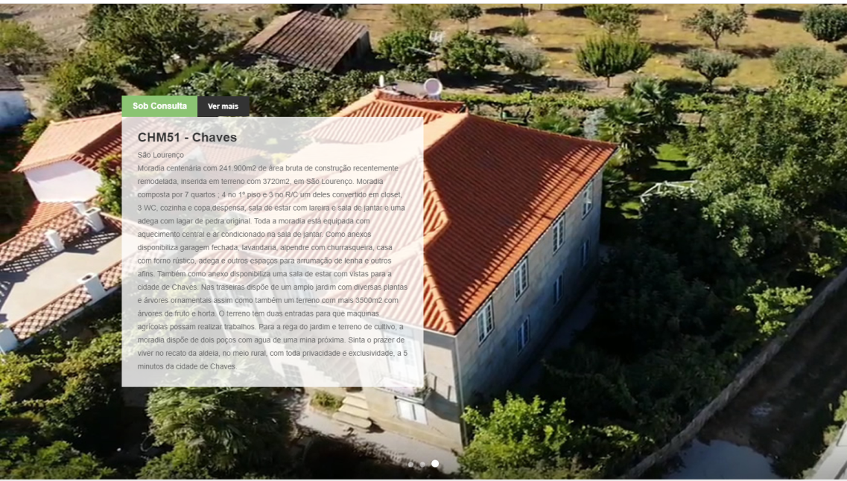

RELATÓRIO
Sistema de pesquisa demasiado grande (aconselhado quatro campos)
Si Imagens galeria muito grandes ocupam muita extensão do ecrã

Slide 4
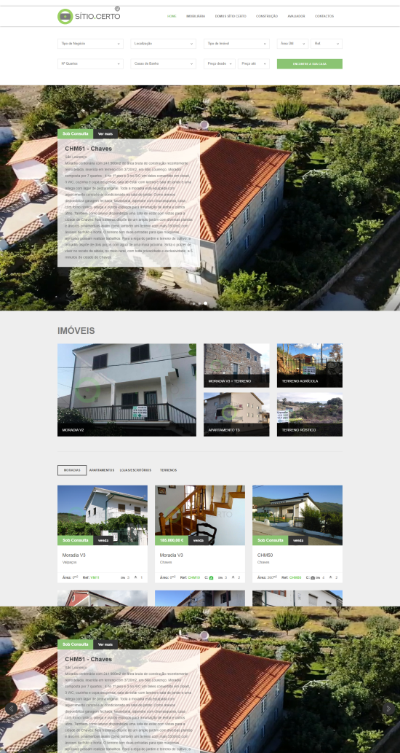
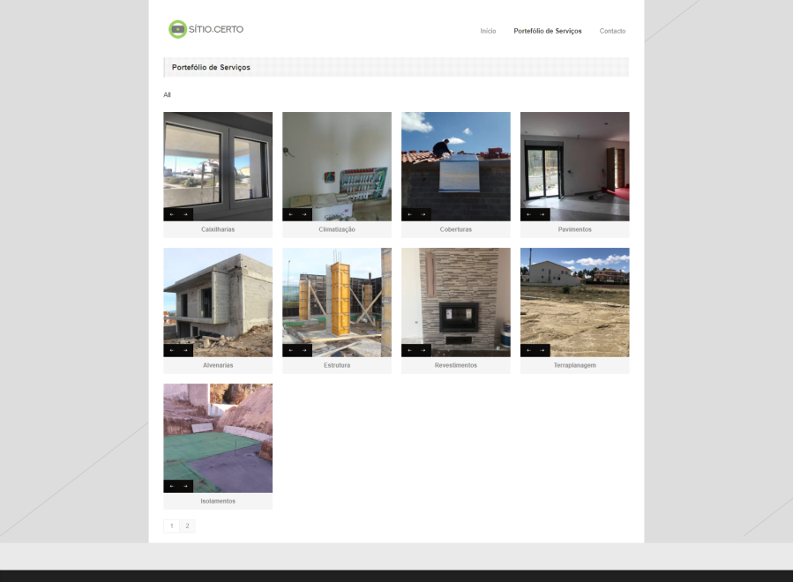
RELATÓRIO
Menu deve estar sempre presente
Existem dois ambientes de site letrings e estrutura diferentes

Slide 5
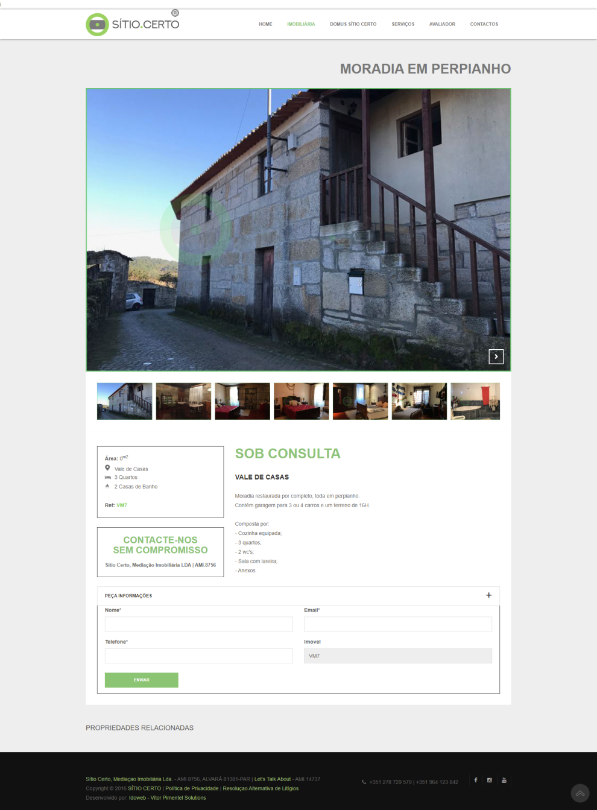
RELATÓRIO
Informação errada relativamente aos imóveis

Slide 6
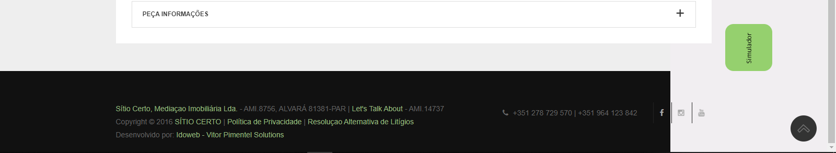
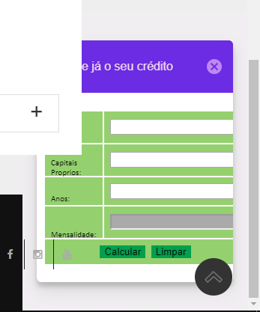
RELATÓRIO
Rodapé com erros de estrutura
Simulador

Slide 7
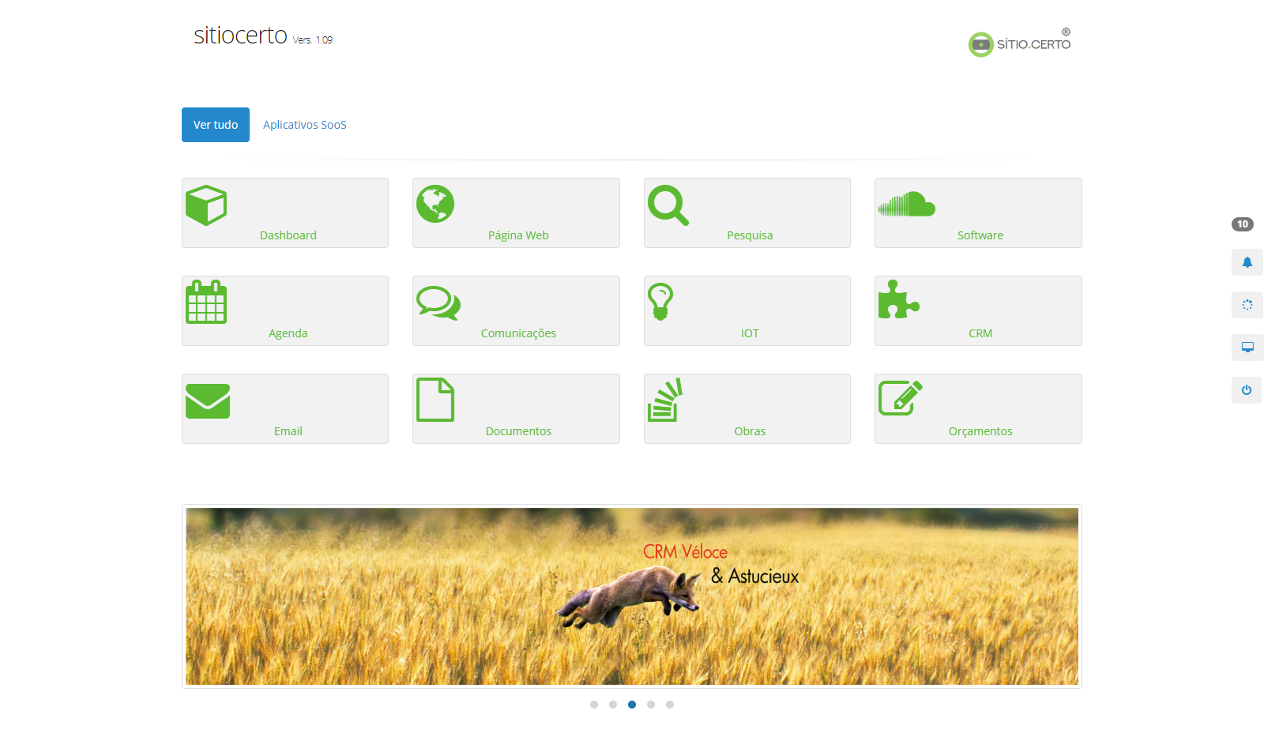
DEMO
User: geral@sitiocerto.com
Pass: S111111s

Slide 8



soos
Zona Industrial de Chaves
5400-805 Chaves . PORTUGAL
t. +351 927090674. e. geral@soo.info
/appsoos/ @sooscorporate /c joao-costa-3567803b/
WWW.SOOS.PT

